Slide 1
Magyar Öntözési Egyesület
szakmai Workshop Lurdy-ház konferencia központ
2024. december 04.

Slide 2
Vízháztartás kapacitásnövelés talajjavító ásványokkal az ökológiailag kedvezőbb mértékű öntözési vízkijuttatás érdekében
Előadó:
Baksa Zoltán (Mineralholding Kft. ügyvezető)
Budapest, 2024. december 04.
www.mineralholding.hu

Slide 3
Mit értünk talajjavító ásvány alatt?
Hatással van fajtájától függően:
a talaj tápanyagtartalmára
a talaj vízháztartására, vízmegkötő-képességére
a talaj oxigén ellátottságának növelésére
a talajban lévő méreganyagok megkötésére
a talaj Ph értékére
a talajban lévő mikroorganizmusokra, gombákra
a talaj szerkezeti tulajdonságaira

Slide 4
Mit értünk talajjavító ásvány alatt?
üledékes, fosszilis, kevert:
alginit (alga biomassza, vulkáni bazalttufa és mészkő)
mészkőliszt (kalcium-ion, vulkáni CO2, alga CO2 kivonás, üledékiszaposodás)
vulkáni eredetű (többnyire szilikát képződmény):
zeolit
perlit
egyéb: bentonit, riolit, kaolin, illit, salak, vermikulit, stb…

Slide 5
Vízháztartás kapacitásnövelő talajjavító ásványok
üledékes, fosszilis:
alginit + tápanyag
vulkáni eredetű (szilikát képződmény):
zeolit + tápanyag –és tápanyagmegkötés, oxigén, ionközvetítés, lazítás, méreganyag megkötés
perlit + tápanyagmegkötés, lazítás

Slide 6
Vízháztartás kapacitásnövelő talajjavító ásványok szerepe
extenzív területen vízmegkötő-képesség növelés:
szántóföld, nevelő kertészet, zöldtető, park, stb…, ahol nincsen mesterséges öntözés
intenzív területen vízháztartás optimum beállítás:
mesterséges öntözéssel ellátott területek

Slide 7
Vízháztartás kapacitásnövelő talajjavító ásványok szerepe
homokos területen:
vízmegkötő-képesség növelés
vályog, agyag –és fekete (zsíros) talajon:
talajszerkezet lazítás (berothadás gátlás)
kevert talajon:
vízháztartás optimum beállítás

Slide 8
Általános jelenségek az öntözött talajtípusok esetében
homokos területen:
a kiöntözött víz nagyrésze hasznosulatlanul távozik a növényzet györkérzónájából.
vályog, agyag –és fekete (zsíros) talajon:
A kiöntözött víz megreked a talajfelszínen (gombásodás), illetve a talajban/göbökben és berothadás keletkezik, amivel méreganyagok is képződnek, teszik tönkre a növényzet gyökérzetét, oxigénszegény állapotot is okozva.
kevert talajon:
A kijutatott öntözési vízmennyiség szerencsés esetben optimálisnak mondható, viszont nagyfokú tápanyagsó kimosódás jelentkezik a gyökérzónából.

Slide 9
Vízháztartás kapacitásnövelés talajjavító ásványokkal az ökológiailag kedvezőbb mértékű öntözési vízkijuttatás érdekében
homokos területen:
zeolit (vízmegkötés, tápanyagmegkötés, tápanyag)
alginit (vízmegkötés, tápanyag)
vályog, agyag –és fekete (zsíros) talajon:
zeolit (talajszerkezet lazítás, tápanyagmegkötés, méreganyagok megkötése, ionok közvetítése)
perlit (talajszerkezet lazítás, vízelvezetés)
kevert talajon:
minőségjavítás, optimumhoz közelítés

Slide 10
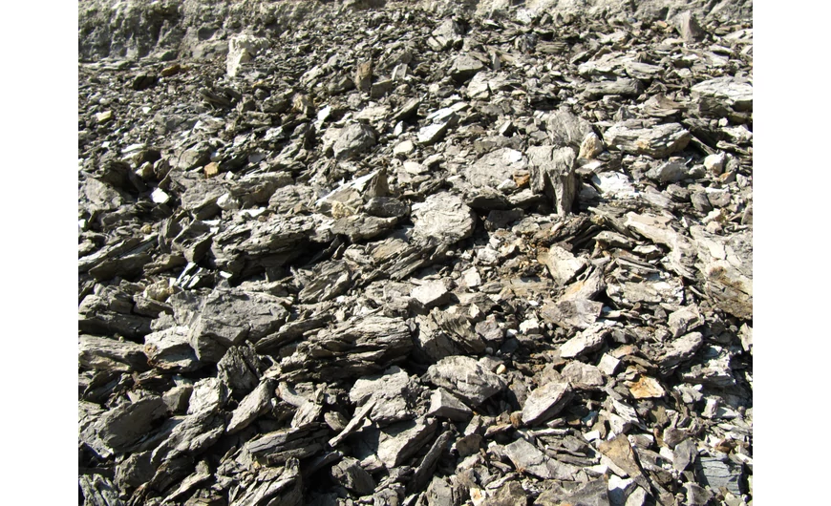
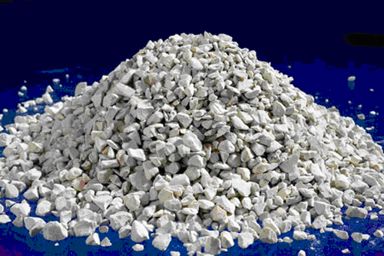
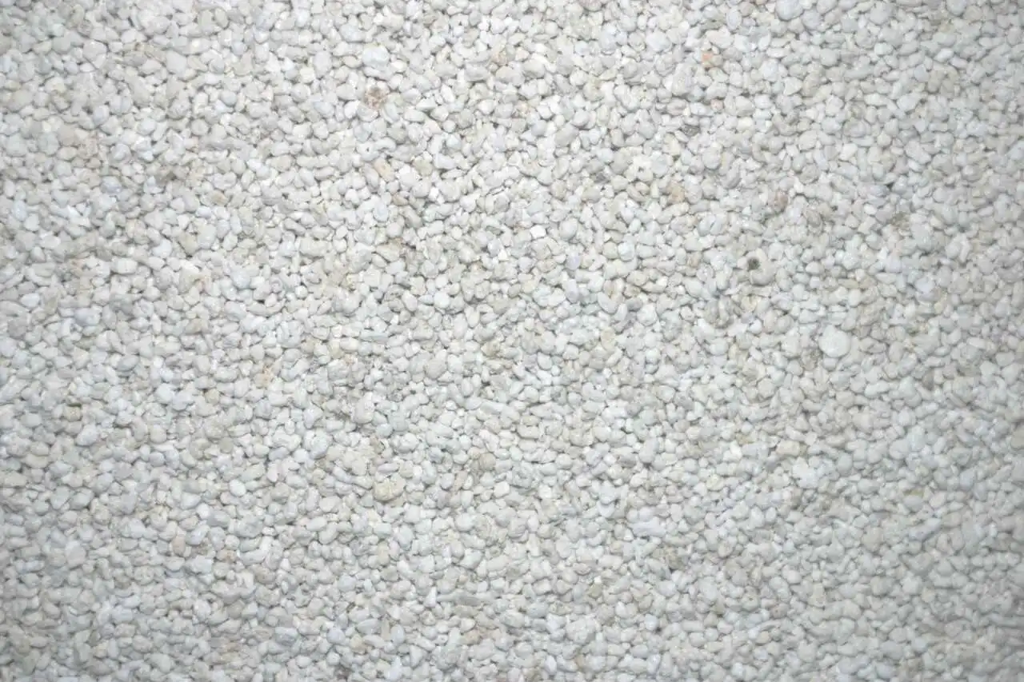
Vízháztartás kapacitásnövelés
alginit:
1 kg = 1 - 1,3 liter vízmegkötés
zeolit:
20 - 50% vízadszorpciós képesség
kertészeti perlit:
1 liter = 2,5 – 5 dl vízmegkötés

Slide 11
Ph hatás
alginit:
7,15 - 7,78
zeolit:
7,2 - 7,9
kertészeti perlit:
semleges

Slide 12
Optimális hatás
Időjárás és specifikálható felhőalapú okosöntözés
talaj –és növénytípus, benapozottság, felület, speciális paraméterek, stb…
Talajjavító ásványok
Egyéb szerves anyaghasználat

Slide 13
Köszönöm a megtisztelő figyelmet! Várom a kérdéseket!
www.mineralholding.hu

